Slide 1
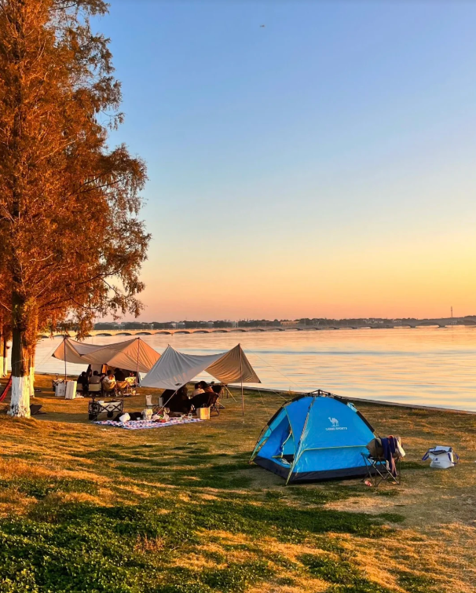
淀山湖周边露营推荐
第一PPT

Slide 2

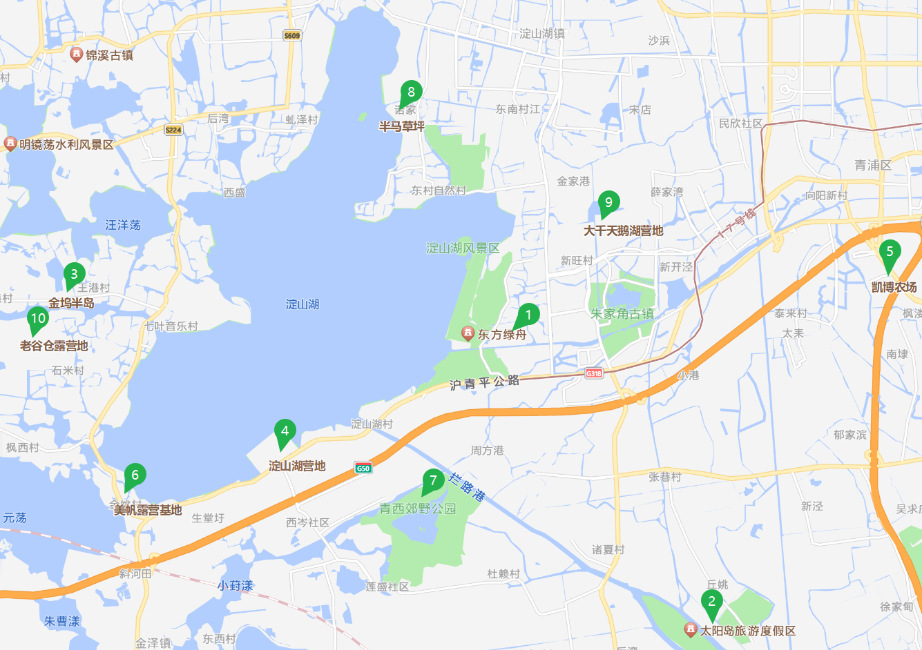
行业PPT模板http://www.1ppt.com/hangye/
东方绿舟营地
太阳岛营地
金坞半岛营地
淀山湖营地
凯博农庄
美帆露营基地
青西郊野公园
半马草坪
大千天鹅湖营地
老谷仓露营地

Slide 3

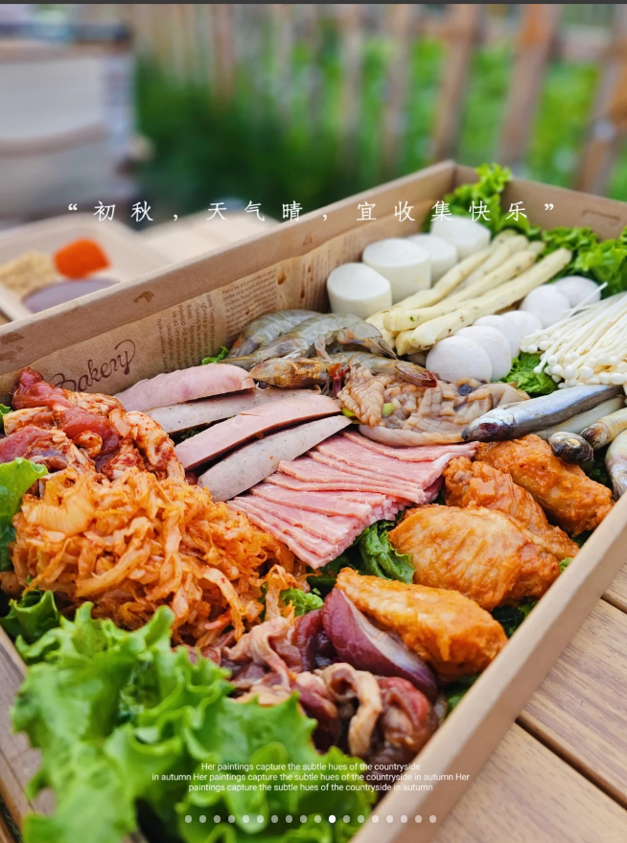
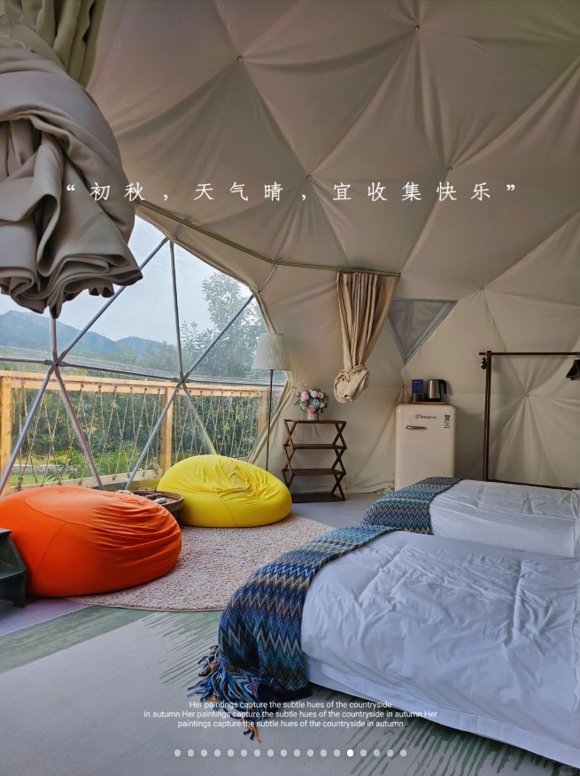
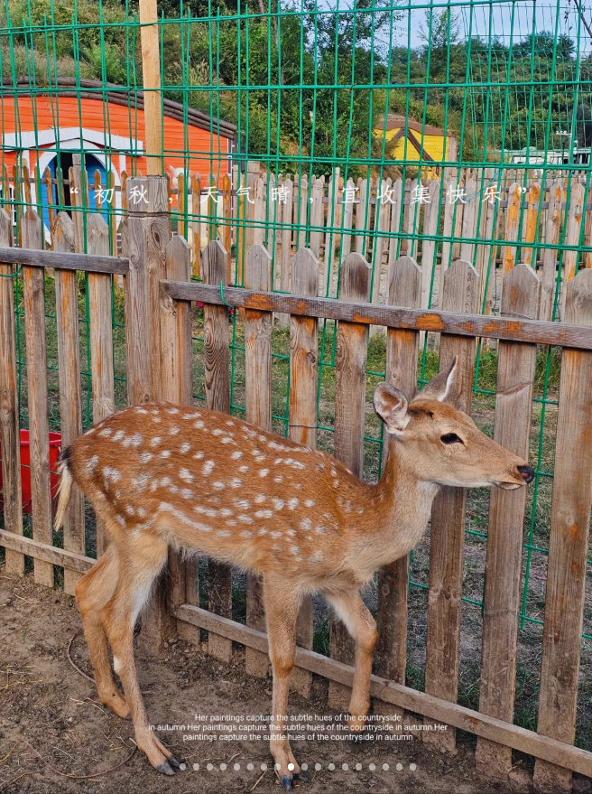
东方绿舟
⛺️露营
住营地可以预定的房车、帐篷、泡泡屋（官方小程序）
可以自己搭帐篷，有淋浴间、洗手间～
公共的大天幕下面桌椅挺多的，可以有吃饭休息！
🍜餐饮
有海底捞，烤肉，提供炉子和锅。
海底捞需要提前预订
当然也可以自带食材和卡式炉自己做！
🦚游乐项目
👉动力区：蹦床、滑索、秋千
👉萌宠：小鹿、鸭子、孔雀
👉运动设施：乒乓球、飞盘高尔夫
👉其他：沙坑、积木和采摘项目
🌃夜生活
夜幕降临，有篝火晚会🔥
有山谷KTV，放动画片，整个氛围很好～
🚗交通
导航：密云·东方绿洲露营庄园
园区有免费停车场，有充电桩～
高铁可以直接到密云站，出来后5min车程～
🎫门票
住宿免门票 ，单人98，更多团票参考美团
Notes:
一起露营吧2，同款：东方绿洲露营庄园 - 小红书

Slide 4
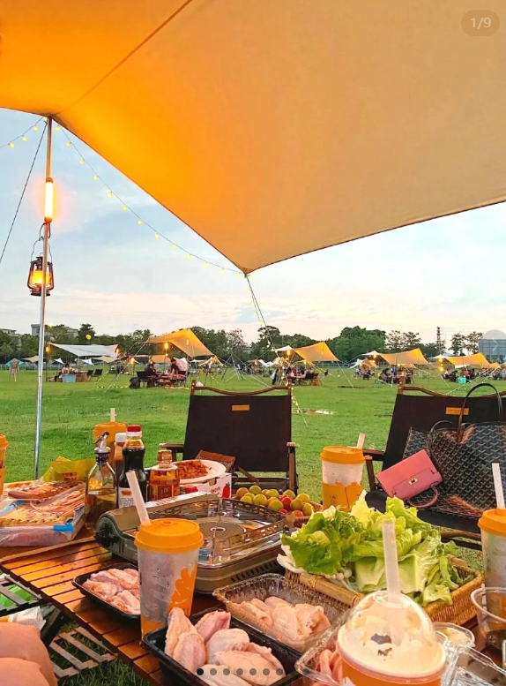
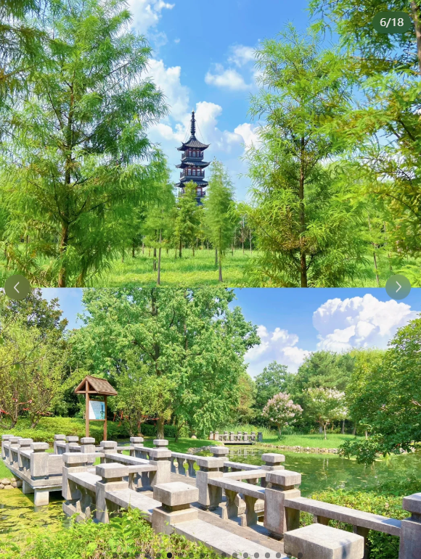
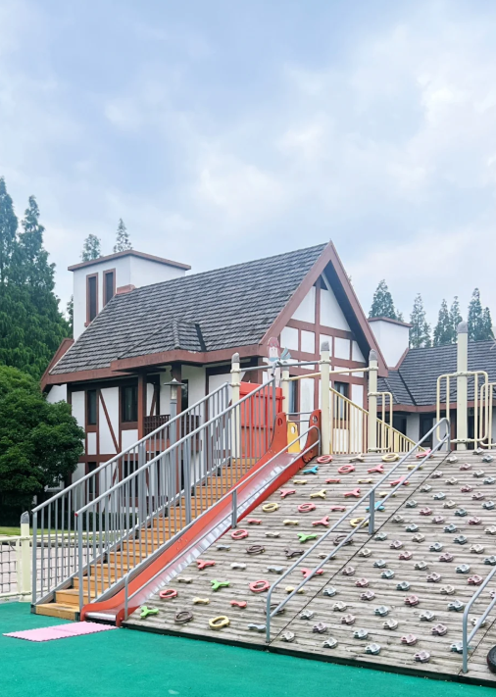
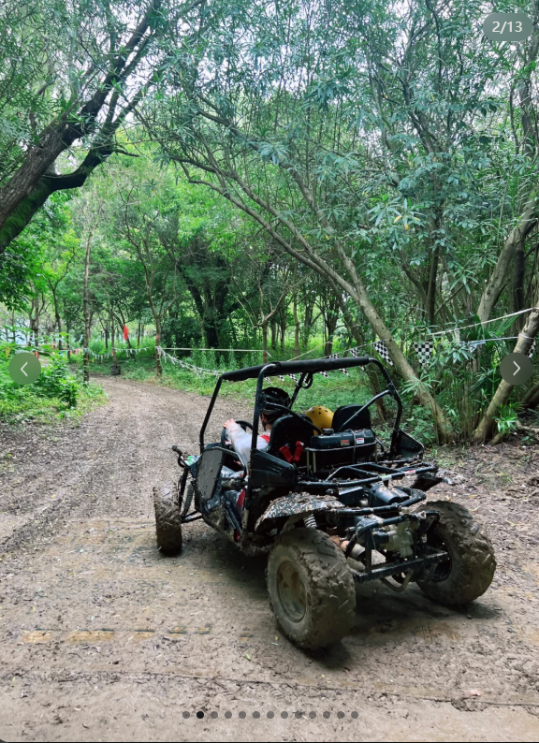
太阳岛
⛺️露营
停车场近营地，有多个公共洗手间
提供天幕，蛋卷桌，科米特椅，烧烤架
营地娱乐: 户外露天电影免费畅享
🍜餐饮
太阳岛湖畔烧烤，超大的烧烤营地
2-4人629元，4-6人829元，8-12人1499元
靠近湖边环境好，拍照出片
🦚游乐项目
👉太阳岛越野卡丁车（3.3km，一圈下来10分钟）
👉沙滩泳场水上乐园（人造露天泳池）
👉萌宠乐园：鸵鸟、羊驼、土拨鼠、水豚等
👉马术俱乐部：30min体验
📍文化景观
泖（mao）塔
历史文物109强（免费景点）
🚗交通
导航：太阳岛旅游度假区 / 早安太阳岛营地
免费停车1小时，可以停在游玩的景点附近，全天封顶30元
🎫门票
成人票119元，更多团票参考美团
Notes:
爱奇艺团建露营同款：https://www.xiaohongshu.com/user/profile/5fd1d77500000000010017f6?channel_type=web_search_result_notes&parent_page_channel_type=web_user_board&xsec_token=&xsec_source=pc_note

Slide 5
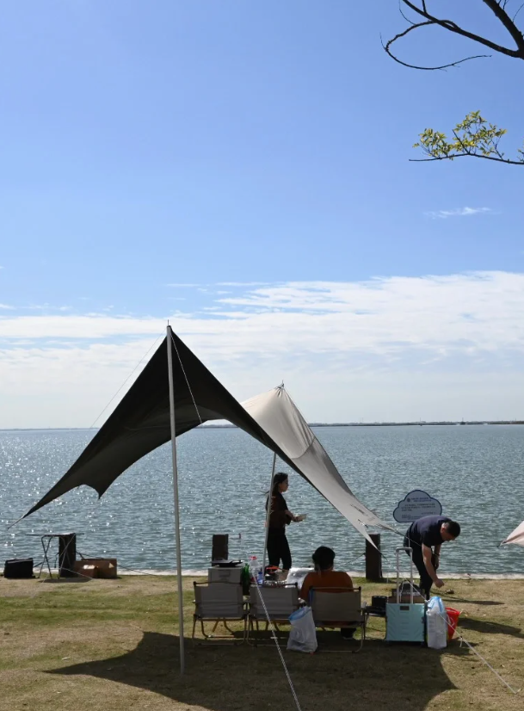

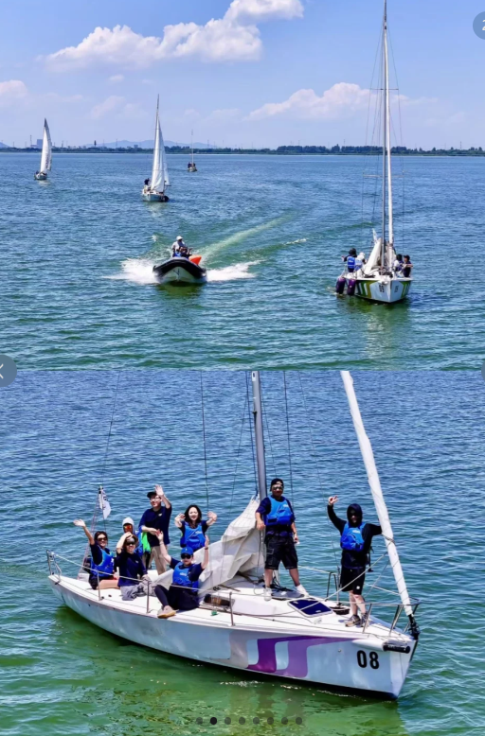
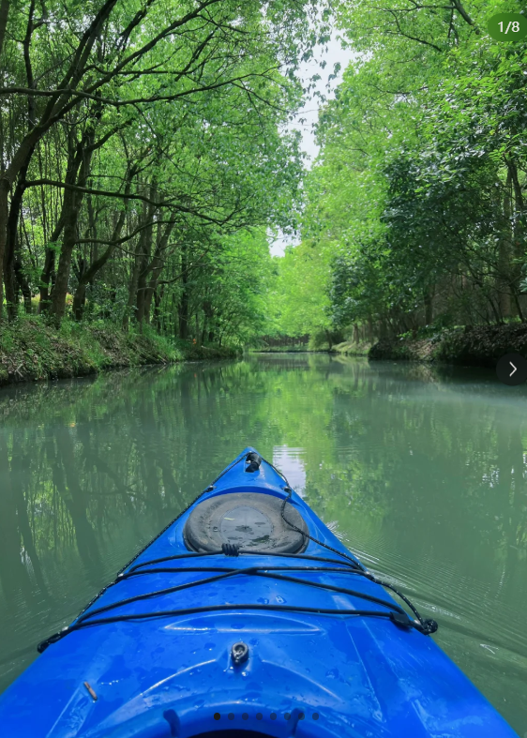
淀山湖环湖
⛺️露营
营地免费，附近200米左右有公共洗手间
落日绝佳观赏点，可以看到橘子味的淀山湖
草坪很大，可以放风筝
🍜餐饮
因为是免费需要自行携带
也可以环湖找报名其他付费营地的餐食
🦚游乐项目 : 淀山湖水上运动乐营/鹿营.淀山湖营地
👉雨林皮划艇: 开阔水域+茂密丛林穿行其间
👉帆船竞渡：乘风破浪，专业水上俱乐部+教练指导
👉野趣采摘：临近青浦采摘园
👉其他：烟花，飞盘，风筝，桌游
特别景色
花海，从真爱码头到半马草坪之前
花海+湖景+落日，非常出片
🚗交通
导航：淀山湖半马草坪
停车免费，路边停放，
旁边也有收费停车场，30封顶
🎫门票
无门票，游玩项目可以到上述营地报名，价格参考大众点评
Notes:
阿里巴巴团建露营同款：魔方旅行团建-小姝 - 小红书

Slide 6
谢谢
第一PPT

